Slide 1
UREJANJE ZVOČNIH POSNETKOV
izbirni predmet multimedija

Slide 2
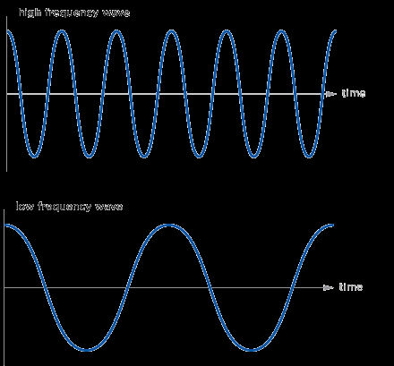
zvok
Kaj je zvok?
  Valovanje, ki se širi po različnih sredstvih, človek ga zaznava z ušesi.
Frekvenca
  višina tona
Amplituda
  jakost

Slide 3

Računalnik in zvok
Zvok je analogen „signal“.
  Neskončno mnogo različnih stanj
Računalnik lahko obdeluje samo digitalne signale.
  Dve različni stanji – NI / JE (oziroma 0 in 1)

Slide 4
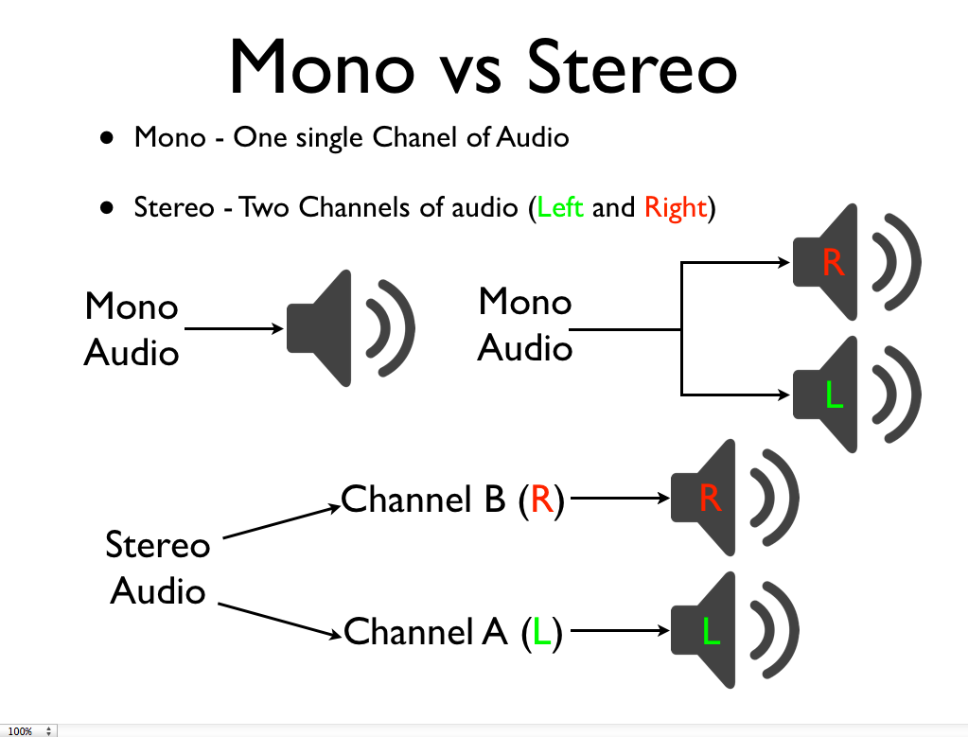
Računalnik in zvok
MONO , STEREO …
  MONO – prenos in reprodukcija zvočnega signala poteka po enem kanalu.
    En ali več zvočnikov predvaja popolnoma enak signal zvok
  STEREO – prenos in reprodukcija zvočnega signala poteka po dveh ločenih kanalih.
    zvočnika predvajata različne signale, ki se razlikujejo po glasnosti, smeri iz katere prihajajo,…

Slide 5
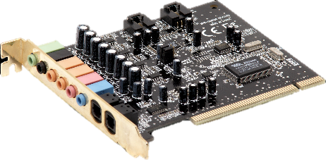
Računalnik in zvok
Prve zvočne kartice se v osebnih računalnikih pojavijo konec 90.let v prejšnjem stoletju (1988).
Zvočne kartice se v tistem času pojavljajo kot razširitvene kartice.
V sedanjem času so sestavni del vsakega računalnika.

Slide 6
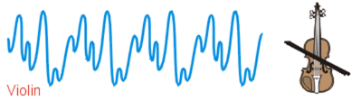
Računalnik in zvok
Če želimo na računalniku obdelovati zvočne posnetke jih moramo digitalizirati.
  Postopek se imenje digitalizacija.
Zvočna kartica ima vlogo analogno digitalnega pretvornika.

Slide 7

RAČUNALNIK IN ZVOK
POSTOPEK DIGITALIZACIJE
      (digitalizirati želimo zvok instrumenta, snemanje)
  Oprema:
    mikrofon vklopljen v
    zvočno kartico računalnika
    in ustrezno programsko opremo (snemalnik zvoka)

Slide 8
RAČUNALNIK IN ZVOK
POSTOPEK DIGITALIZACIJE
  Na kvaliteto digitalizacije (posnetega zvoka) vplivata:
    natančnost merjenja velikosti zvočnega vala – bitna globina (ta je odvisna od zmogljivosti zvočne kartice, ki vsebuje A/D in D/A pretvornika, npr, 8-, 16-, 24- ali 32- bitna zvočna kartica) in
    pogostnost izvajanja meritev zvočnega vala , ki ji rečemo tudi frekvenca vzorčenja - ta se običajno izraža v kHz (kilohercih).

Slide 9
RAČUNALNIK IN ZVOK
POSTOPEK DIGITALIZACIJE
  Na kvaliteto digitalizacije vplivata:
    natančnost merjenja velikosti zvočnega vala
      8 bit ➔ 256 različnih vrednosti; 16 bitov ➔ 65 536 različnih vrednosti; 32 bitov ➔ 4 294 967 296 različnih vrednosti
    (pogostnost izvajanja meritev zvočnega vala , ki ji rečemo tudi frekvenca vzorčenja - ta se običajno izraža v kHz (kilohercih).
      standardne vrednosti so: 11kHz, 22kHz, 44kHz

Slide 10
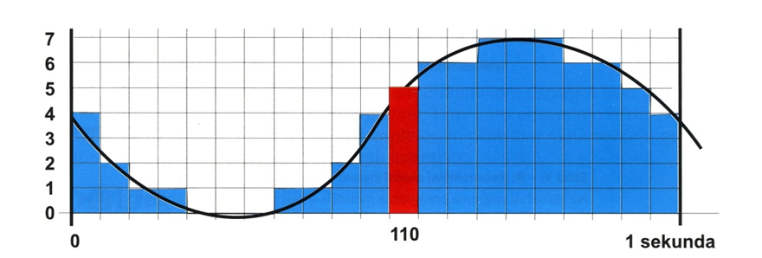
Računalnik in ZVOK
POSTOPEK DIGITALIZACIJE
Primer digitalizacije z 3 biti in frekvenco vzorčenja 21 HZD

Slide 11
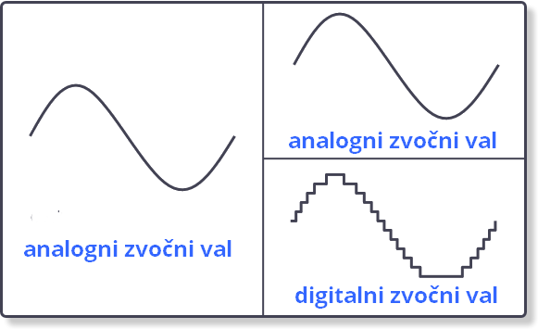
RAČUNALNIK IN ZVOK
POSTOPEK DIGITALIZACIJE

Slide 12
Računalnik in ZVOK
FORMATI ZAPISA ZVOČNIH DATOTEK
WAV: izredno kvaliteten a obsežen zapis, nestisnjen
MP3: stisnjen format zapisa, izguba kvalitete na račun manjše obsežnosti datoteke
WMA: stisnjen format zapisa, majhna izguba kvalitete na račun obsežnosti datoteke
FLAC: stisnjen format, stiskanje brez izgube kvalitete

Slide 13
Računalnik in ZVOK
KODEK
  Računalniški program, kodira in dekodira glasbene datoteke, da ji lahko predvajamo na računalniku.
  V njem je zapisan algoritem (recept) za stiskanje in razširjanje datotek

Slide 14
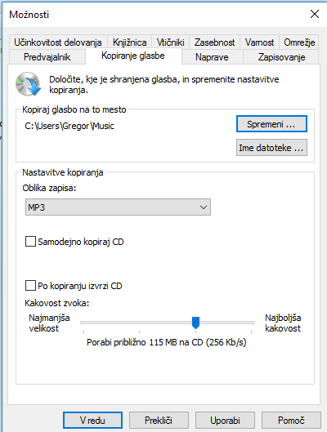
RAČUNALNIK IN ZVOK
UVOZ ZVOČNIH DATOTEK IZ DRUGIH MEDIJEV
  Zajemanje s CDja
    programska oprema (na primer Windows Media Player)
    nastavitev stiskanja, izbira ustreznega kodeka (wma ali mp3)
  Spletni viri
    YouTube in podobni video portali
    www.televisiontunes.com

Slide 15
Računalnik in zvok
MIDI
  Standard za zapisovanje glasbe z računalnikom se imenuje MIDI
  Z ustrezno programsko opremo zapišemo kodo
    podatek o višini tona
    podatek o glasnosti tona
    način kako naj bo ton zaigran

Slide 16
RAČUNALNIK IN ZVOK
MIDI
  uporaben samo za glasbo
    v isti datotek shranjena glasba zaigrana na več instrumentov
    datoteke so zelo majhne
    enostavno jih poiščemo v spletu

Slide 17
Programska oprema
Programska oprema mora omogočati/omogoča
  snemanje z želenega vira
    zunanje naprave (kasetofon, gramofon)
    pretočni avdio signal (glasba, ki jo predvajamo prek spleta)
    …
  urejanje zvočnih datotek
    izrezovanje, montiranje, mešanje,
    uporaba različnih efektov
    pretvorba v različne formate zapisa

Slide 18

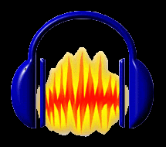
Programska oprema
Primera:
  Adobe Audition
    plačljiva programska oprema
    profesionalno orodje
  Audacitiy
    brezplačna programska oprema
    slovenski jezikovni vmesnik
    zadostuje povprečnemu uporabniku

